Slide 1
최종보고서
리튬이온배터리 노화를 고려한 기계학습 기반 적응적 고속충전 프로토콜 개발
Development of a Machine Learning-Based Adaptive Fast Charging Protocol Considering Lithium-Ion Battery Aging

Slide 2
Research 1.
Ai2020 DFN 모델링 결과
IESL

Slide 3
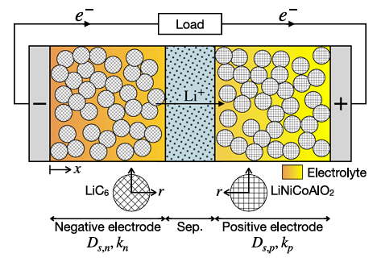
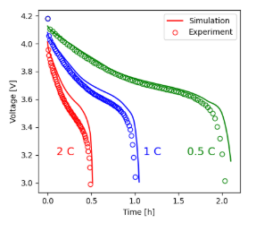

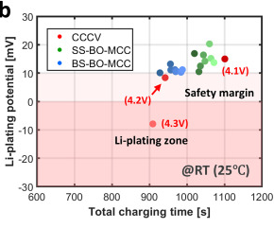
Ai2020 모델 Fitting
DFN 모델 Fitting 목표
DFN(Doyle–Fuller–Newman) 모델이란? 전극 내 리튬 확산, 전해질 수송 및 계면 반응을 고려하여 배터리 전압과 내부 전기화학적 상태를 예측하는 물리 기반 모델
1차년도: DFN 모델을 기반으로 전압·온도·음극 전위 제약조건을 고려하여 10~80% SOC 충전시간을 최소화하는 고속충전 프로토콜 개발
2차년도: 구축한 DFN 모델과 충전 최적화 시스템을 활용하여 ‘온라인 적용성을 고려한 PIML 기반 적응형 충전 프로토콜 최적화 연구’ 로 확장
고속충전 프로토콜 최적화 DFN 모델에 필요한 검증
파라미터 Fitting 검증 목표
[1] 충방전 전압 정합도: 충방전 실험 데이터와 시뮬레이션 간 전압 오차 최소화
[2] 음극 전위 예측 타당성 확보: 충전 시 음극 전위 예측을 통한 Li-plating 위험 제약 검토
주요 파라미터: 배터리 전극 기하학적 특성(Geometry), 활물질 입자 반경(R), 고체상 확산계수(Ds), 계면 반응속도상수(k) 및 전해질 수송물성 등

Slide 4

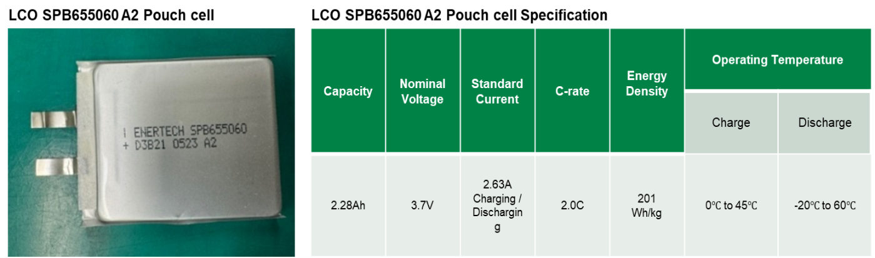
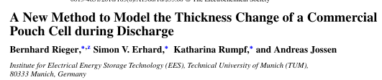
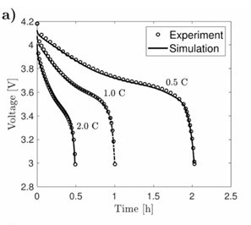
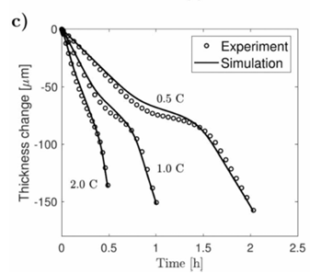

Ai2020 모델 Fitting
Ai2020 원본 모델의 검증 범위 및 한계
PybaMM Ai2020 모델 활용: 상용 파우치셀(Enertech LCO/Graphite) 대상 DFN 모델
가정 or 문헌 값 기반 파라미터: 입자 반경, 음극 OCP, Dsn, Dsp, kn, kp, 전해질 Parameterset 등
➔ Ai2020 원본 모델은 방전 조건에서의 시뮬레이션 정합성을 검증하였으나 충전 전압 및 음극 전위 검증이 부족하며, 일부 주요 파라미터는 가정값 또는 문헌값을 사용하여 고속충전 프로토콜 최적화에 적용하기 위해서는 추가적인 파라미터 검증이 필요함.
셀 정보: Enertech LCO-G SPB655060(LCO, 파우치셀)
원 논문 검증 범위: 방전 조건에서의 전압, 온도, 셀 두께 변화

Slide 5
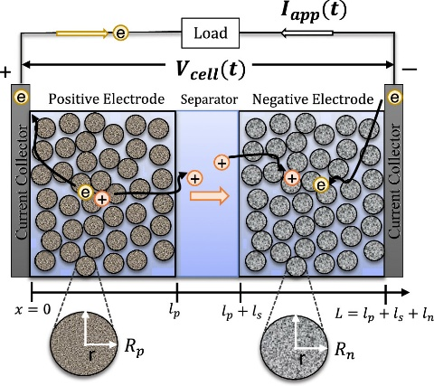
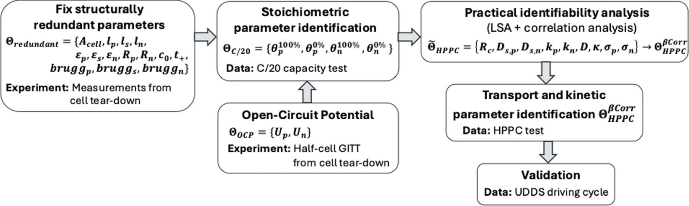
Ai2020 모델 Fitting
Fitting 과정 요약
선행연구 단계별 파라미터 최적화 참고:
COBRAPRO: An Open-Source Software for the Doyle-Fuller-Newman Model with Co-Simulation Parameter Optimization Framework
본 논문은 DFN 모델의 모든 파라미터를 동시에 fitting하지 않고, tear-down 및 실험값 기반으로 일부 파라미터를 먼저 고정한뒤, stoichiometry, transport, kinetic parameter를 단계적으로 식별하는 parameterization workflow를 제시한 연구임.
Parameterization Workflow(단계적 파라미터 식별)
※ 최종 DFN 모델 Fitting 목표: [1] 충방전 전압 정확도 [2] 음극 전위 예측 타당성 확보
0단계. 기하학 파라미터 고정
1단계. Stoichometry 보정
2단계. Transport/Kinetic 파라미터
3단계. 전해질
Parameterset 설정
전극 두께, 공극률, 면적 등 기본 기하학 파라미터 설정
저율 실험 기반 OCP 추출
Stoichiometry
window 최적화
고체 확산계수(Ds),
반응속도상수(k)
실험값 반영 or Fitting 검토
전해질 물성 모델 선택
Transport/Kinetic
재Fitting
Journal of The Electrochemical Society, 2024 171 090522

Slide 6
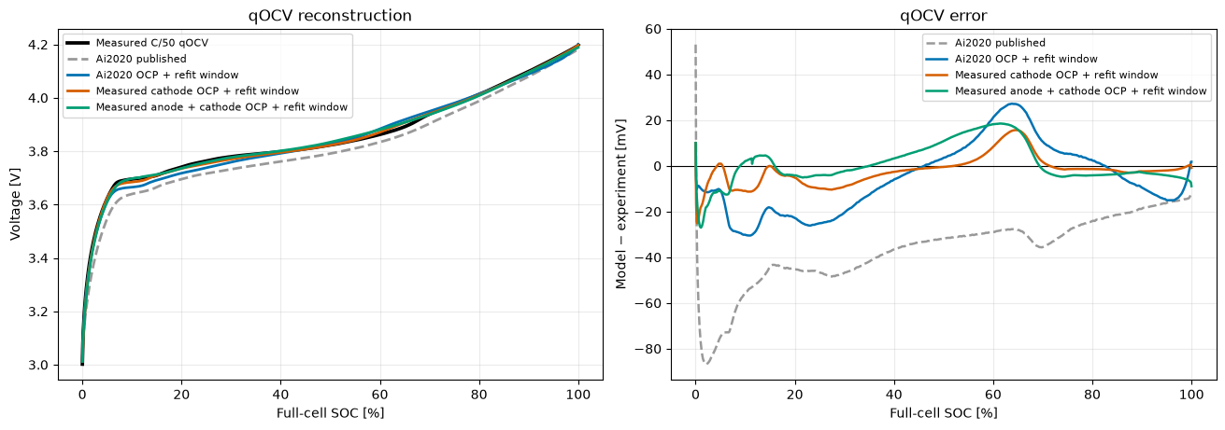
Ai2020 모델 Fitting
[1단계] OCP 2가지 버전과 stoichiometry window
같은 셀의 C/50 qOCV를 각 OCP로 재구성하고, window에 맞춰 cₛ,max를 각각 계산
음극 OCP | x₀ / x₁₀₀ | y₀ / y₁₀₀ | cₛ,max,n (mol m⁻³) | cₛ,max,p (mol m⁻³)
Ai2020 | 0.003803 / 0.954167 | 0.970716 / 0.431646 | 25,184.17 | 49,143.14
Measured | 0.002150 / 0.739784 | 0.976291 / 0.448293 | 32,447.1 | 50,174
현재 선정 분기: Ai2020 음극 + 측정 양극 OCP. 이후 kₙ·kₚ 계산에는 이 분기의 cₛ,max 사용.
Notes:
C/50 qOCV와 GITT rest OCP 기반. 두 음극 OCP는 비교 후보. 현 선택은 Ai2020 graphite OCP. c_s,max는 각 window와 Q_cell=2.356528 Ah로 계산. 출처: 최종 간결본 및 Stage 1 노트북.

Slide 7
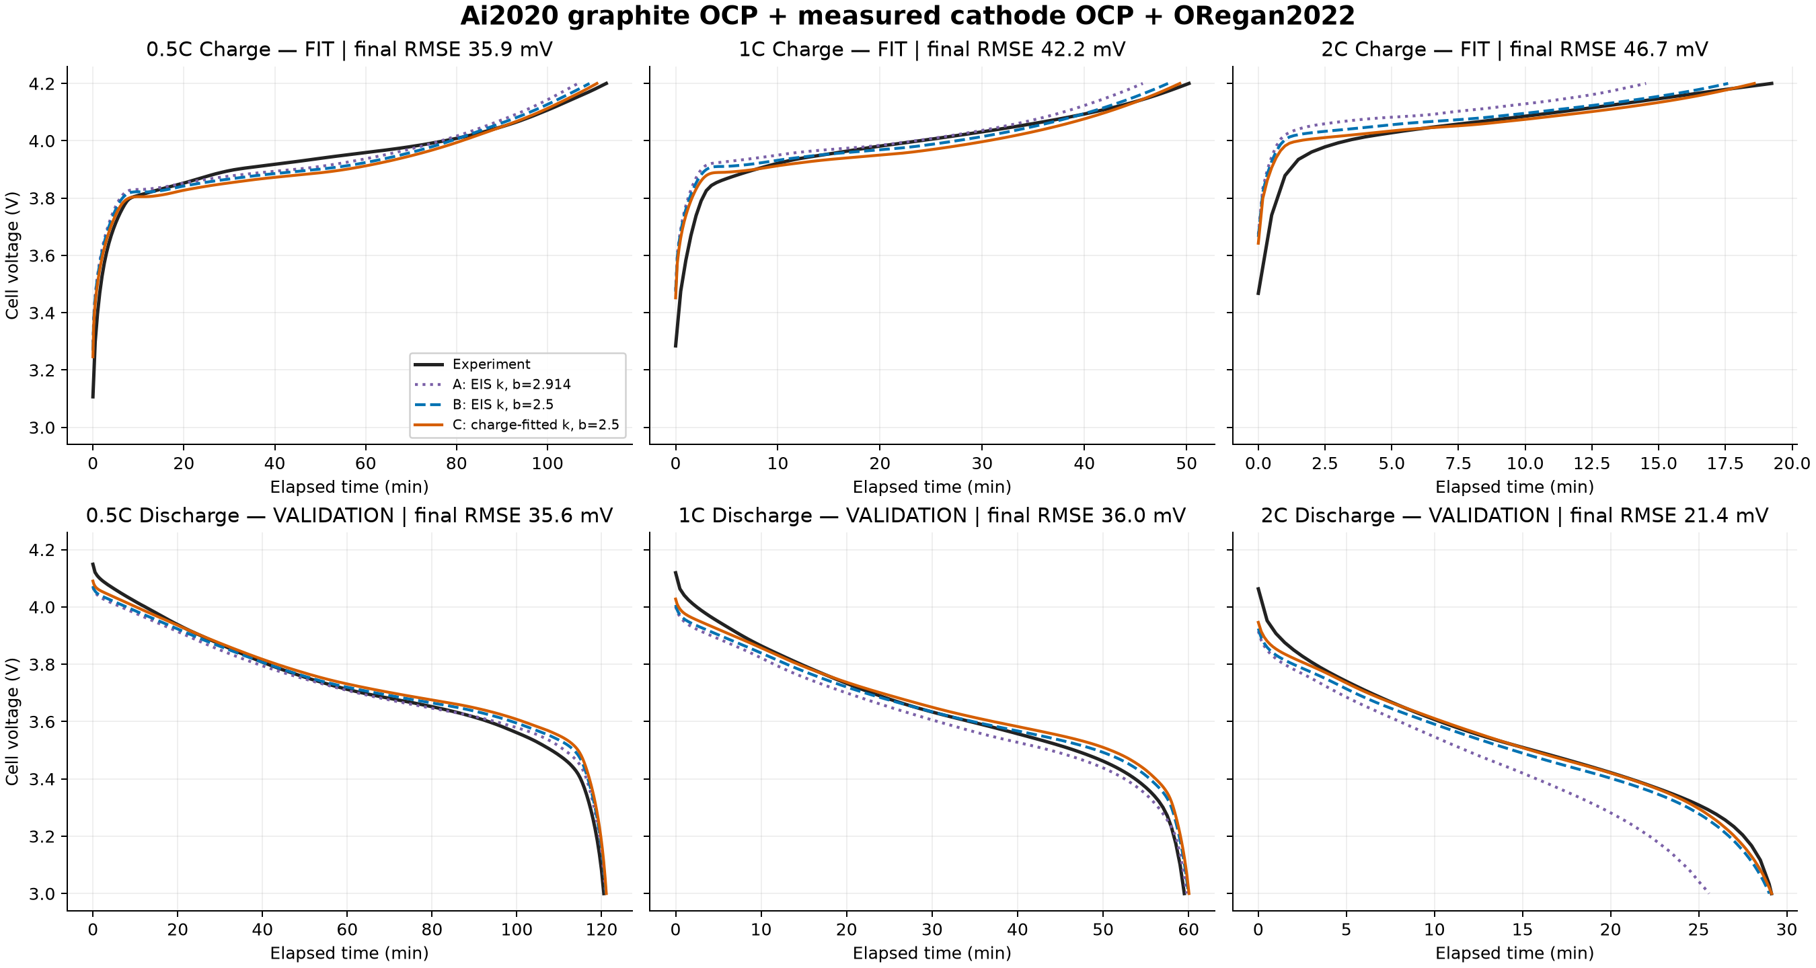
Ai2020 모델 Fitting
[2–3단계] 실험 초기값 → Bruggeman 고정 → 충전 kₙ 피팅
A: EIS kₙ, bₙ=2.914 → B: bₙ=2.5 고정 → C: 충전 3율만 kₙ 피팅·방전 3율 독립 검증
6곡선 전체 RMSE | A · 실험 초기 | B · bₙ=2.5 | C · 최종
mV | 66.69 | 39.70 | 37.14
Notes:
Cell 6-6 초기 RPT, 0.5/1/2C. A k_n=6.307602e-7 b_n=2.914; B same k_n b_n=2.5; C k_n=9.702793e-7 b_n=2.5. All stages use latest k_p=4.768216e-7. D_s from GITT, electrolyte bulk from ORegan2022. Exact data: ORegan2022_Ai2020_최종_3단계_조건별_RMSE_MAE.csv.

Slide 8
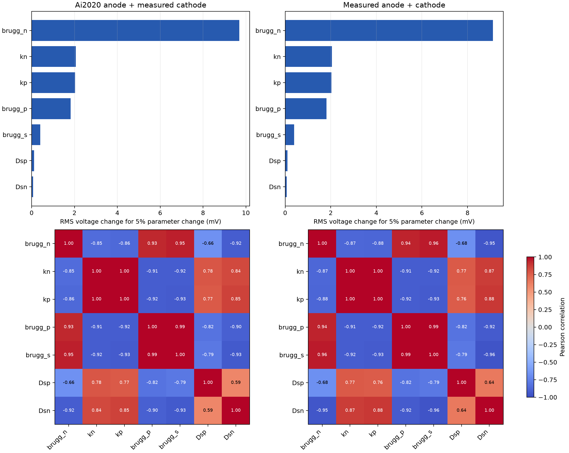
Ai2020 모델 Fitting
민감도·식별도 분석과 피팅 변수 선정
후보 7개
Dₛ,n · Dₛ,p · kₙ · kₚ
bₙ · bₛ · bₚ
5% 교란: bₙ ≈ 9 mV; kₙ·kₚ ≈ 2 mV
Dₛ,n·Dₛ,p < 0.1 mV
kₙ–kₚ 상관 ≈ 1.00
bₛ–bₚ 상관 ≈ 0.99
자유 kₙ+bₙ 피팅은 kₙ 상한에 도달하고 2C 방전 RMSE 122.06 mV. 따라서 bₙ=2.5 고정 후 kₙ만 피팅.
충전 3곡선 학습 / 방전 3곡선 검증. PSO 대신 1변수 bounded scalar 탐색.
Notes:
COBRAPRO 자료와 Stage2_seven_parameter_sensitivity_identifiability.png 기반. 7개 후보와 3개 Bruggeman 계수 포함. 현재 1변수 objective: 140 fixed time points/rate to 98% experimental end; separate 20 early cutoff penalty terms/rate of 300 mV*shortfall fraction. This penalty is heuristic, not uncertainty-calibrated. SciPy bounded scalar: https://docs.scipy.org/doc/scipy/reference/optimize.minimize_scalar-bounded.html ; PyBOP: https://github.com/pybop-team/PyBOP.

Slide 9
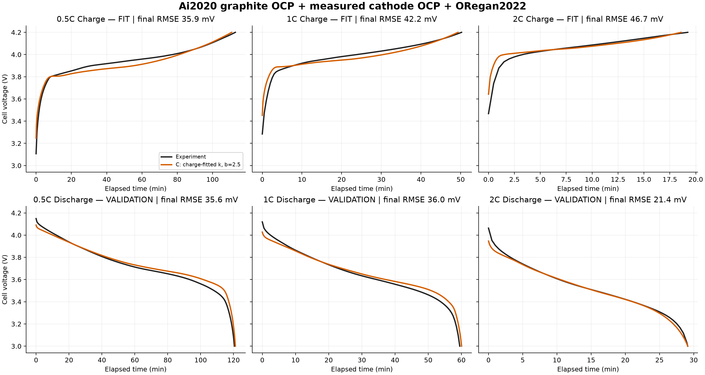
Ai2020 모델 Fitting
최종 선정 모델: 충전 피팅 3곡선 · 방전 독립 검증 3곡선
Ai2020 흑연 OCP + 측정 양극 OCP + ORegan2022 전해질 벌크 물성
전체 RMSE: 충전 41.85 mV · 방전 31.74 mV | kₙ=9.7028×10⁻⁷, bₙ=2.5, kₚ=4.7682×10⁻⁷
Notes:
Black=experiment; orange=selected DFN. Charge 0.5/1/2C fitted, discharge 0.5/1/2C held out. Rate aggregation is RMS across three branch RMSE values, not pooled point RMSE. Final per-rate metrics on slide 12.

Slide 10
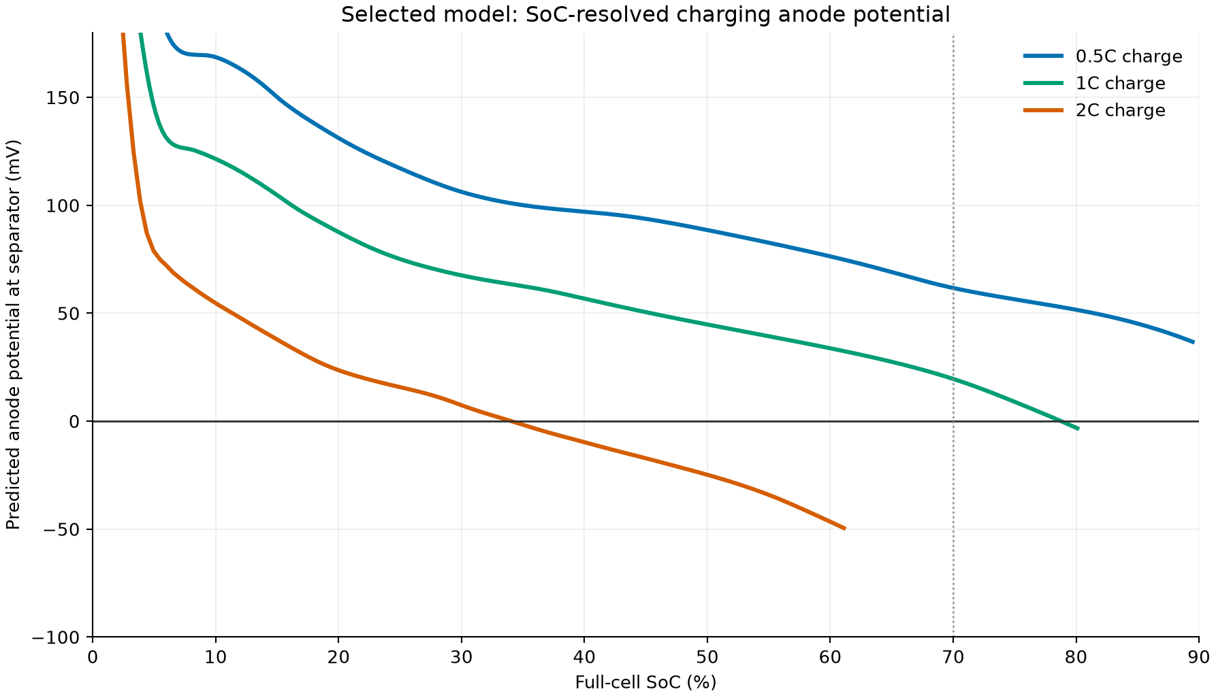
Ai2020 모델 Fitting
최종 모델 선정: 1C까지의 SoC별 음극 전위 확인
전위 최저값
충전율 | 최저 (mV)
0.5C | +36.72
1C | −3.33
2C | −49.55
1C: SoC 70% +19.54 mV; 75% +8.94 mV. 0 mV 미만은 약 79–80% SoC의 끝부분에 한정.
2C는 약 34.5–61.1% SoC에서 음수. 현재 모델 선정의 허용 기준은 1C까지.
음극 전위는 DFN 분리막 계면 예측값이며 Li plating 실측 판정은 아님.
Notes:
Negative electrode surface potential difference at separator interface. 1C min -3.3335 mV at ~80.1% SoC; below zero ~79.0-80.1%. Mesh 15 to 25 points: -3.334 to -3.332 mV. 2C reaches only ~61.1% SoC. No reference electrode or plating measurement.

Slide 11
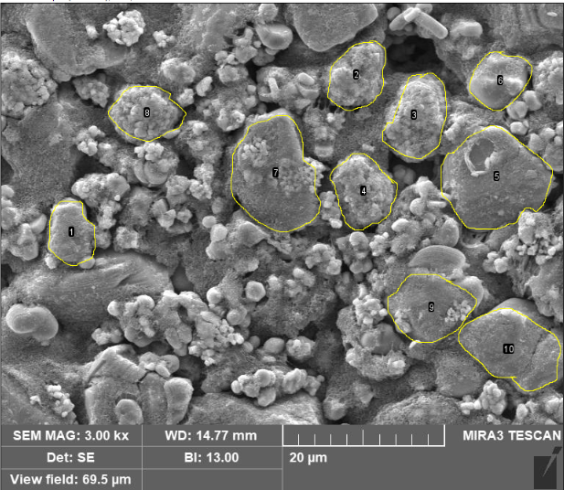
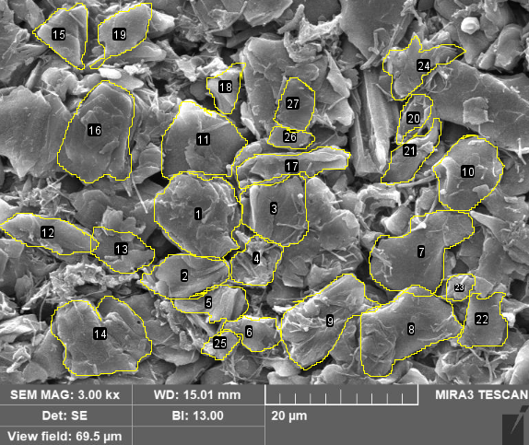
Appendix. 파라미터 선정 근거
A1. Rp/Rn 선정 근거
Ai2020은 선행연구 Rieger2016의 입자 반경을 적용하였으며, 양극은 기존 미세구조 연구 인용값, 음극은 추정값으로 확인됨.
입자 반경의 산출 기준 및 분포 정보가 제한적이므로, Chen2020 방법을 참고하여 SEM 기반 양·음극 입자 반경을 재측정함.
실측 기반 반경을 반영했을 때, 전압 응답 재현성과 용량 예측 정확도가 개선됨을 확인함.
추후 근거 보완
Cathode(LiCoO₂)
Anode(Graphite)
 | 양극 입자 반경(Rp) | 음극 입자 반경(Rn)
Ai2020 원논문 | 3.000 μm | 5.000 μm
SEM 기반 전체 평균 | 4.239 μm | 3.692 μm
양·음극 각각 2개 위치의 SEM 이미지에서 입자 경계를 식별할 수 있는 영역을 선정하여 분석
각 전극의 서로 다른 위치에서 촬영한 SEM 이미지 2개 분석 (양극 20개, 음극 44개 입자)

Slide 12
Appendix. 파라미터 선정 근거
A2. 최종 충·방전 전압오차 및 중앙 SoC 검증
전압오차 mV; 중앙 = 실제 풀셀 SoC 10–70% 중 실험·모델 공통 관측 구간
조건 | 역할 | 전체 RMSE / MAE | 중앙 RMSE / MAE | 종료용량 오차
0.5C 충전 | 피팅 | 35.94 / 28.97 | 37.60 / 35.16 | −1.84%
0.5C 방전 | 검증 | 35.60 / 27.26 | 30.01 / 26.28 | +0.46%
1C 충전 | 피팅 | 42.18 / 28.57 | 26.21 / 24.00 | −1.78%
1C 방전 | 검증 | 36.01 / 27.68 | 29.52 / 25.07 | +0.91%
2C 충전 | 피팅 | 46.74 / 23.13 | 10.69 / 9.67 | −3.40%
2C 방전 | 검증 | 21.41 / 11.30 | 8.31 / 4.95 | +0.03%
B→C 전체 RMSE 변화 (mV)
0.5C 충 / 방 | 1C 충 / 방 | 2C 충 / 방
32.53→35.94 / 29.72→35.60 | 44.09→42.18 / 32.73→36.01 | 57.10→46.74 / 35.21→21.41
C는 2C와 종료용량을 개선하지만 0.5C 두 방향은 B보다 악화. 2C 충전 중앙값은 SoC 10.8–59.2%만 평가.
Notes:
Numbers from ORegan2022_Ai2020_최종_3단계_조건별_RMSE_MAE.csv. Metrics on common elapsed-time segment. Central actual full-cell SoC by experimental capacity. 2C charge stops before 70%; central 10.84–59.22% only. Early cutoff separately reflected in capacity error.

Slide 13
Appendix. 파라미터 선정 근거
A2. OCP window와 cₛ,max 계산 근거
실험 평균용량 Qcell = (2.355758 + 2.357298) / 2 = 2.356528 Ah
Qₙ=Qcell/(x₁₀₀−x₀), Qₚ=Qcell/(y₀−y₁₀₀), cₛ,max,k=3600 Qₖ/(F A Lₖ εₛ,k)
항목 | 음극 n | 양극 p
공통 overlap 면적 | 787.236 cm² | 787.236 cm²
전극 두께 | 76.5 µm | 68.0 µm
활물질 부피분율 | 0.610 | 0.620
Ai2020 OCP window | 0.003803–0.954167 | 0.970716–0.431646
cₛ,max | 25,184.17 mol m⁻³ | 49,143.14 mol m⁻³
측정 음극 OCP 분기는 x₀/x₁₀₀=0.002150/0.739784, cₛ,max,n=32,447.1 mol m⁻³로 별도 계산.
주의: 과거 슬라이드의 Qcell 2.35628 Ah는 자릿수 누락; kₙ·kₚ 환산에 다른 OCP 분기의 cₛ,max를 혼용하지 않음.
Notes:
Original A2 slide had typographic omission 2.35628 for 2.356528 Ah. Current window obtained from latest C/50 qOCV fit. F=96485.33212 C/mol. Source: final compact notebook, Anode_DRT_Rct_local_minimum_계산요약.md.

Slide 14

Appendix. 파라미터 선정 근거
A3. Dsp/Dsn 선정 근거
GITT는 반복 측정 재현성이 확인되었으며, D_{sp}, D_{sn}의 초기값 및 fitting bound 설정에 활용
Dsn은 fitting 초기값 및 bound 설정에 활용하고, 민감도가 낮은 Dsp는 1차 fitting값으로 고정 예정.
(추후 보완)
파일에서 어떻게
추출해서 정했는지
보완
Parameter | Anode | Cathode | 근거
m_{B} | 0.01010g | 0.01735g | 단면 coating mass 실측
M_{B} | 72.066 g/mol | 97.87 g/mol | C6, LiCoO2 화학식
$$V_{M}=M/ρ$$ | 31.89 cm3/mol | 19.38 cm3/mol | 이론밀도 적용
S | 0.7854 cm2 | 0.7854 cm2 | 10mm disk
Pulse time $$τ$$ | 600s | 600s | GITT CC pulse 조건
Parameter | GITT
_{Dsn} | 4.171 * 10⁻¹⁴
_{Dsp} | 6.888*10⁻¹⁴

Slide 15
Appendix. 파라미터 선정 근거
A4. 양극 EIS–DRT 기반 kₚ 최신값
양극 charge-transfer 피크 P4의 반복 재현성을 근거로 Rct=25.387 Ω cm² 적용
계산 입력 | 적용값 | 근거
Rct,p | 25.387 Ω cm² | 양극 EIS–DRT P4
Lₚ · εₛ,p · rₚ | 68.0 µm · 0.620 · 4.239 µm | 최신 전극 기하
cₛ,max,p | 49,143.14 mol m⁻³ | 현재 OCP window
cₑ | 1000 mol m⁻³ | 초기 전해질 농도
j₀,p | 0.339 A m⁻² | Rct 환산
kₚ | 4.768216×10⁻⁷ | 현재 모든 A/B/C 계산에 고정
과거 PPT의 4.37×10⁻⁷ 및 10/20 공동 피팅의 5.89952×10⁻⁷은 이번 모델의 입력값이 아님.
k 단위: A m⁻² (m³ mol⁻¹)¹·⁵ | 비교 시 OCP에 맞는 cₛ,max와 전극 기하를 함께 적용
Notes:
Latest k_p=4.768215585284518e-7 in all A/B/C calculations. Derived from cathode Rct 25.387 Ω cm2 and current stoichiometry / c_s,max. Old 10/20 joint-fit k_p=5.899520e-7 only for historical restoration. See ORegan2022_Ai2020_최종결과_방법검토.md.

Slide 16
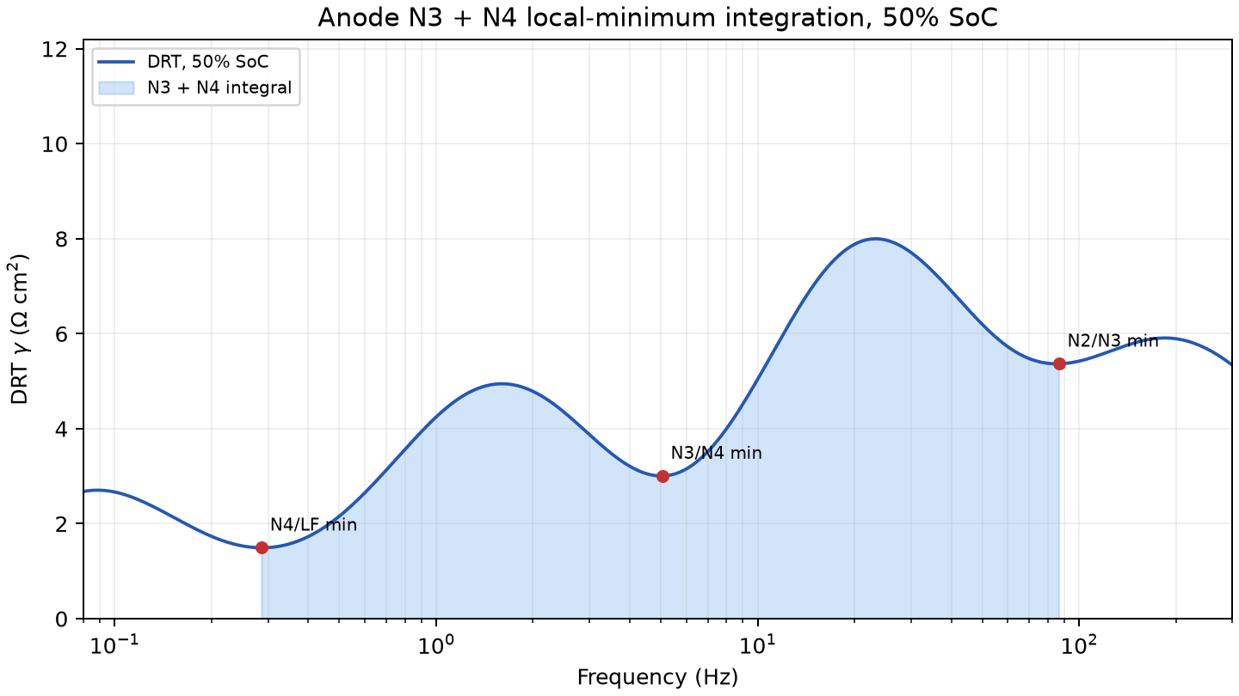
Appendix. 파라미터 선정 근거
A4. 음극 N3+N4 local-minimum 적분과 kₙ
50% SoC 항목 | 값
N4 기여 | 9.9608 Ω cm²
N3 기여 | 17.0401 Ω cm²
N3+N4 Rct | 27.0009 Ω cm²
EIS 초기 kₙ | 6.307602×10⁻⁷
충전 피팅 kₙ | 9.702793×10⁻⁷
옛 N2/N3 ↔ 현재 N3/N4: 고주파 접촉 피크를 현재 N1로 따로 표기한 결과
골 위치는 smoothing으로 탐색하고, 원본 γ를 ln f에 대해 적분. 음극 half-cell Rct는 초기값이며 확정 물성으로 해석하지 않음.
Notes:
At 50% SOC N4/LF=0.2861 Hz; N3/N4=5.0447 Hz; N2/N3=86.4315 Hz. Rct=27.0009 Ωcm2, j0=0.2509 A/m2. N3+N4 from original DRT gamma over d ln f; smoothing only for local minima. See outputs/Anode_DRT_Rct_local_minimum_계산요약.md.

Slide 17
Appendix. 파라미터 선정 근거
A5. ORegan2022 전해질 이식과 최적화 방식
ORegan2022에서 이식 | 대상 셀 값으로 유지
Dₑ(cₑ,T), κₑ(cₑ,T) | 전극 OCP · stoichiometry window
t₊(cₑ,T), χ(cₑ,T), 초기 cₑ | 기하 · cₛ,max · GITT Dₛ · EIS k 초기값
ORegan2022 전체 파라미터셋이 아니라 전해질 벌크 함수 5개만 이식
피팅 구분 | 10/20 과거 | 현재 선정
학습 데이터 | 충전+방전 6곡선 | 충전 3곡선
검증 데이터 | 독립 방전 없음 | 방전 3곡선 보류
변수 / 탐색 | kₙ+bₙ / PSO 7×7 | bₙ=2.5, kₙ / bounded scalar
kₚ | 5.89952×10⁻⁷ | 4.768216×10⁻⁷
현재 조기 종료 벌점(300 mV×시간 부족률)은 경험적 가중치. 중앙 SoC 악화 원인 검토 및 반복성 기반 비용함수 개선이 후속 과제.
Notes:
ORegan et al. 2022 original parameter set targets LG M50 NMC/Si-graphite; only electrolyte bulk transport functions were transferred. Past-vs-current methodology: ORegan2022_과거현재_방식_파라미터_차이.md. Objective: fixed time voltage samples (140 per rate, to 98% experimental end) and 20 separate early-cutoff terms/rate. SciPy bounded scalar official docs https://docs.scipy.org/doc/scipy/reference/optimize.minimize_scalar-bounded.html. PyBOP architecture https://github.com/pybop-team/PyBOP.

Slide 18
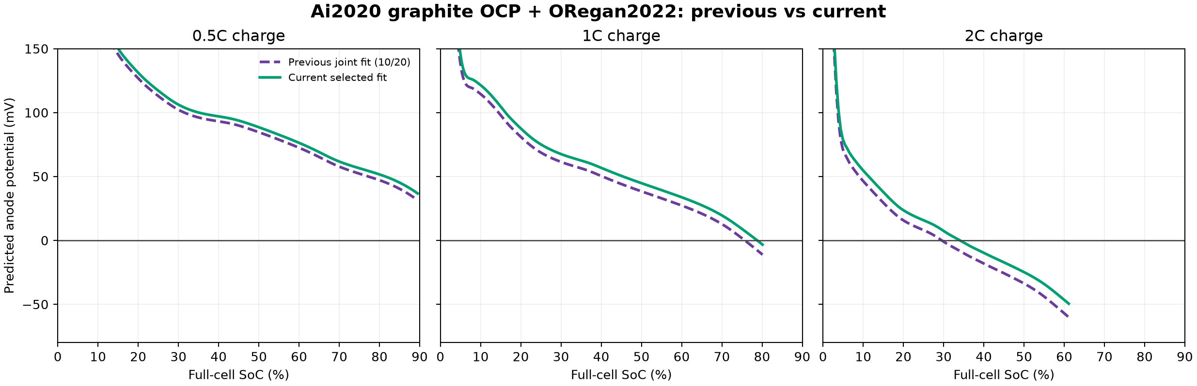
Appendix. 파라미터 선정 근거
A6. 과거 공동 피팅 대비 음극 전위 변화
충전율 | 과거 최저 | 현재 최저 | 변화
0.5C | +31.43 mV | +36.72 mV | +5.29 mV
1C | −11.20 mV | −3.33 mV | +7.87 mV
2C | −59.74 mV | −49.55 mV | +10.19 mV
같은 SoC 전위 상승은 주로 kₙ 증가·bₙ 감소에 기인; kₚ 변화는 주로 컷오프 시점에 작용.
Notes:
Old 10/20 model: joint six-curve fit with k_n=8.726541e-7, b_n=2.533583, k_p=5.899520e-7, r_n=3.7542 µm. Current: charge-only fit k_n=9.702793e-7, b_n=2.5, k_p=4.768216e-7, r_n=3.692 µm. Same OCP family and electrolyte. Changes cannot be attributed to one parameter alone. See ORegan2022_과거현재_방식_파라미터_차이.md and contribution CSV.

Slide 19
Research 2.
충전 프로토콜 최적화 결과
IESL

Slide 20
Research 3.
온라인 적용성을 고려한 PIML Input Data 설계
IESL

Slide 21
Research 4.
특허 제안(신규성/진보성)
IESL

